Slide 1
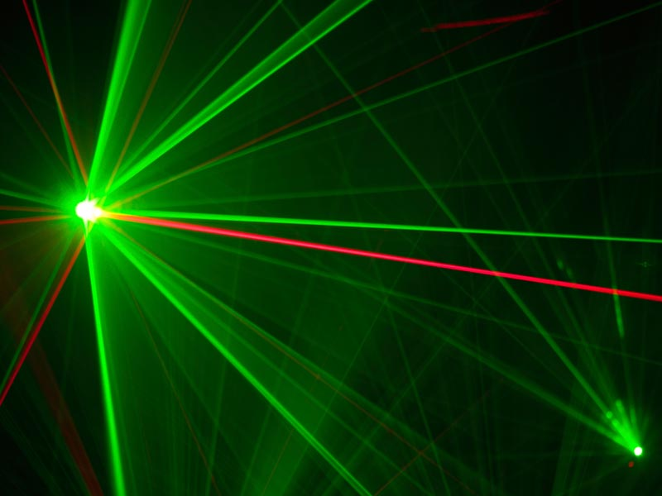
METODY SPEKTROSKOPOWE
Ćwiczenia rachunkowe
6. Spektroskopia Ramana + IR
dr hab. inż. Krzysztof Durka
Gmach Chemii, pok. 35
Konsultacje: poniedziałek 10.15-12.00
krzysztof.durka@pw.edu.pl

Slide 2
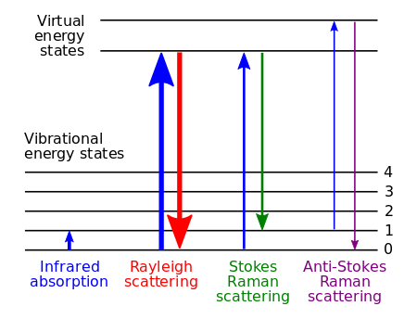
Spektroskopia Ramana
R
Rozpraszanie Rayleigh’a
Poziom
wirtualny
-769
Poziomy
oscylacyjne
Intensywność
Pasmo stokesa
Pasmo anty-stokesa
+459
+769
Przejście oscylacyjne
Rozpraszanie Rayleigh’a
Pasmo stokesa
Pasmo
anty-stokesa
Liczba falowa / cm⁻¹
1. To nie jest absorpcja promieniowania
2. Tu nie ma wzbudzenia elektronowego
3. Cząsteczka i kwant światła na ułamek nanosekundy stają się jednością, a potem ponownie się rozłączają
4. Proces rozejścia może być:
a) elastyczny -cząsteczka i kwant promieniowania zachowują swoje energie przed zderzeniem – jest to zwykłe rozpraszanie
b) nieeleastyczny – następuje przekazanie części energii czemu towarzyszy zmiana poziomu oscylacyjnego.

Slide 3
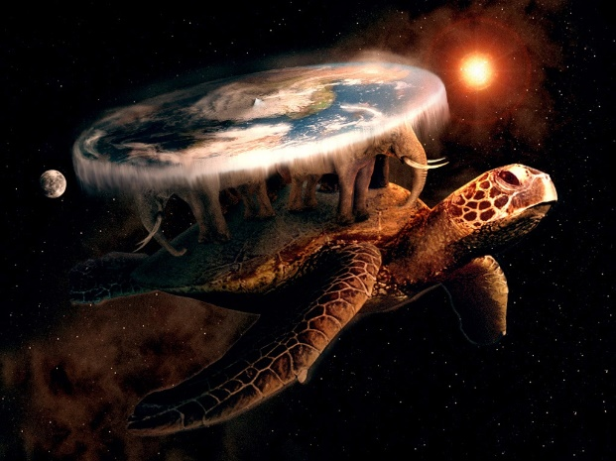
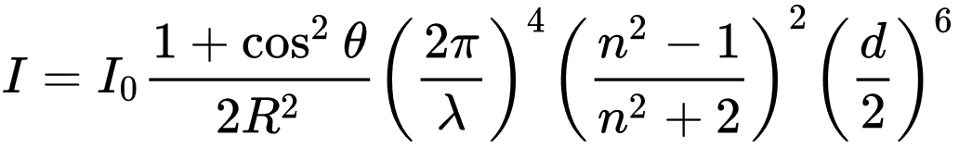
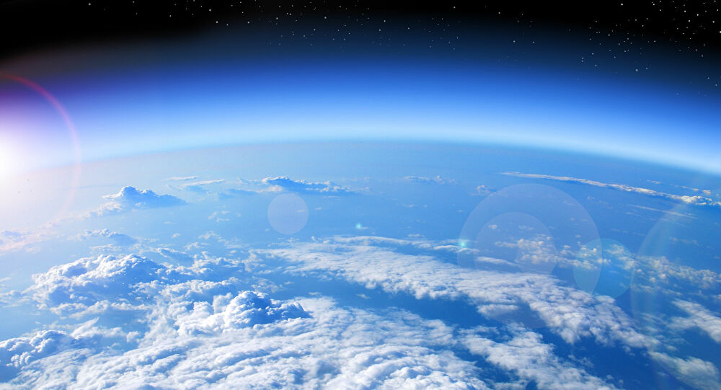

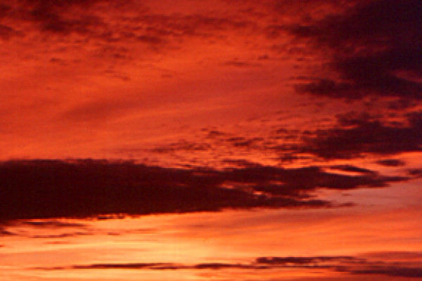
Rozpraszanie Reyleigh’a przez cząsteczki powietrza (głównie O₂) w czasie dnia oraz wieczorem
hv
$$I=I_{o}\frac{k}{λ^{4}}$$
’Światło wierzy, że przemieszcza się szybciej od wszystkiego,
ale się myli. Nieważne, jak szybko pędzi, zawsze odkrywa, że ciemność dotarła na miejsce wcześniej i już na nie czeka. ’
’Na początku było nic. I rzekł Bóg: „Niechaj stanie się światłość”
i dalej nic nie było, tylko teraz można to zobaczyć.’
Terry Pratchett
Światło o mniejszej długości fali (niebieskie)
rozprasza się bardziej efektywnie
– w dzień widzimy światło które się rozproszyło nad nami
Wieczorem światło ma do pokonania dużo grubszą
warstwę atmosfery – światło niebieskie
nie dociera do nas, tylko światło czerwone

Slide 4
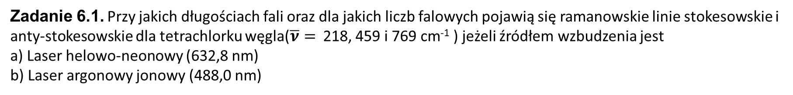







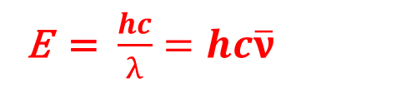

Zadanie 6.1. Przy jakich długościach fali oraz dla jakich liczb falowych pojawią się ramanowskie linie stokesowskie i anty-stokesowskie dla tetrachlorku węgla($\overline{ν}=$ 218, 459 i 769 cm⁻¹ ) jeżeli źródłem wzbudzenia jest
a) Laser helowo-neonowy (632,8 nm)
b) Laser argonowy jonowy (488,0 nm)
R
Rozpraszanie Rayleigh’a
E = $\frac{hc}{λ}=hc\overline{ν}$
Pasma stokesa
Pasma anty-stokesa
-769
R
λ_{R} = 632,8 nm = 6,328 ‧10⁻⁷ m
Intensywność
-459
$\overline{ν}$_{R} = 1 / λ = 1,580 10⁶ m⁻¹ = 15803 cm⁻¹
-218
a)
Pasmo $\overline{ν}$₁ = 218 cm⁻¹ dla tetrachlorku węgla
+218
+459
+769
Stokes:
$\overline{ν}$_{1S} = $\overline{ν}$_{R} - 218 cm⁻¹ = 15803 cm⁻¹ - 218 cm⁻¹ = 15585 cm⁻¹
$\text{λ}$_{1S} = 1 / $\overline{ν}$_{1S}
Liczba falowa / cm⁻¹
$\text{λ}$_{1S} = 1 / 1558500 (m⁻¹) = 6.41‧10⁻⁷ m = 641 nm
$\overline{ν}$_{1S} = 15585 cm⁻¹
$\overline{ν}$_{R} =15803 cm⁻¹
$\overline{ν}$_{1aS} = 16021 cm⁻¹
Anty-Stokes:
$\overline{ν}$_{1aS} = $\overline{ν}$_{R} + 218 cm⁻¹ = 15803 cm⁻¹ + 218 cm⁻¹ = 16021 cm⁻¹
$\text{λ}$_{1aS} = 1 / 1602100 (m⁻¹) = 6.41‧10⁻⁷ m = 624 nm

Slide 5
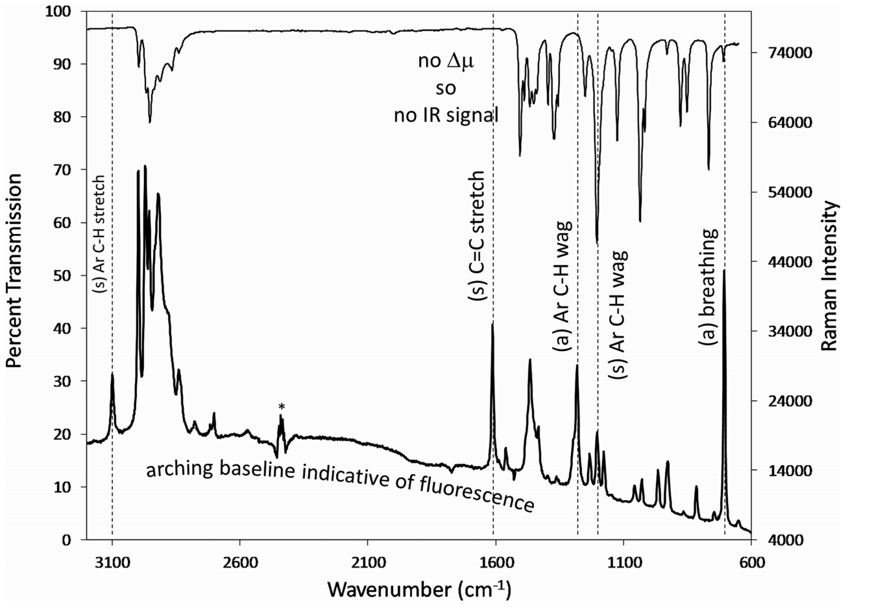
Zadanie 6.2. Porównaj widmo IR oraz widmo Ramana następującej cząsteczki – określ co jest przyczyną występujących różnic. Przyporządkuj poszczególne pasma do odpowiednich grup funkcyjnych.
(a)
IR
Brak sygnału w IR
1640 cm⁻¹
Transmitancja (IR)
Intensywność (Raman)
Raman
Liczba falowa / cm⁻¹
E. R. Hantz, M. D. Sonntag, C. S. Hamann, Raman Spectroscopy in the Undergraduate Curriculu, ACS, Washington, 2018.

Slide 6
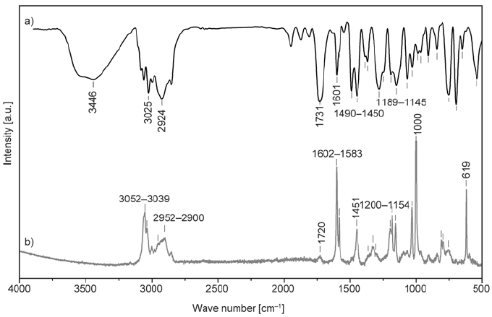
Zadanie 6.2. Porównaj widmo IR oraz widmo Ramana następującej cząsteczki – określ co jest przyczyną występujących różnic. Przyporządkuj poszczególne pasma do odpowiednich grup funkcyjnych.
(b)
IR
Intensywność (Raman)
Transmitancja (IR)
Raman
Liczba falowa / cm⁻¹

Slide 7
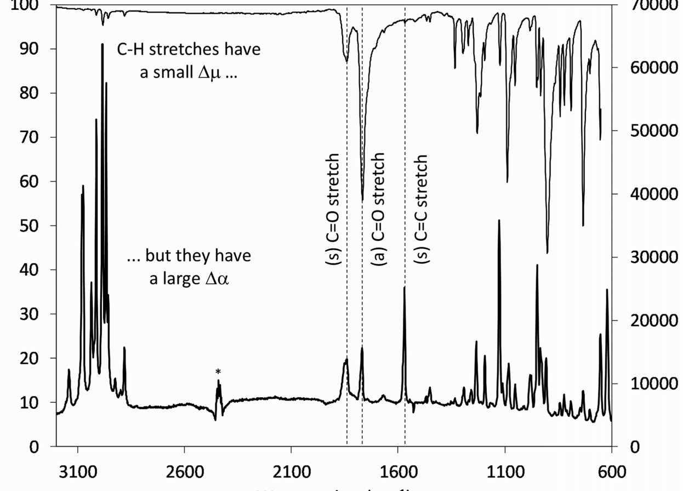
Zadanie 6.2. Porównaj widmo IR oraz widmo Ramana następującej cząsteczki – określ co jest przyczyną występujących różnic. Przyporządkuj poszczególne pasma do odpowiednich grup funkcyjnych.
(c)
IR
Transmitancja (IR)
Intensywność (Raman)
(2 diastereoizomery)
Raman
Liczba falowa / cm⁻¹

Slide 8
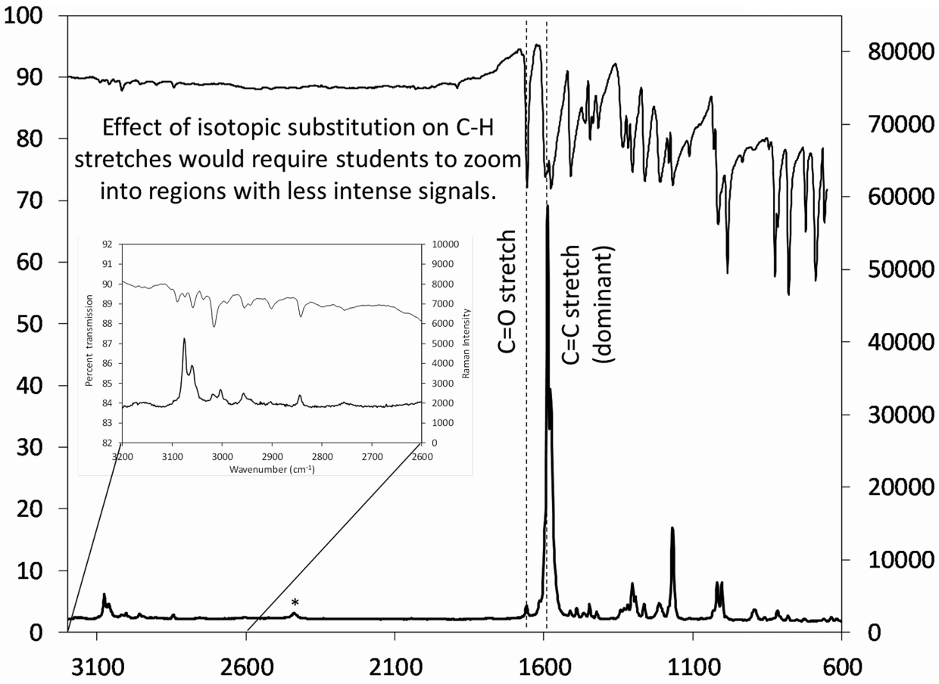
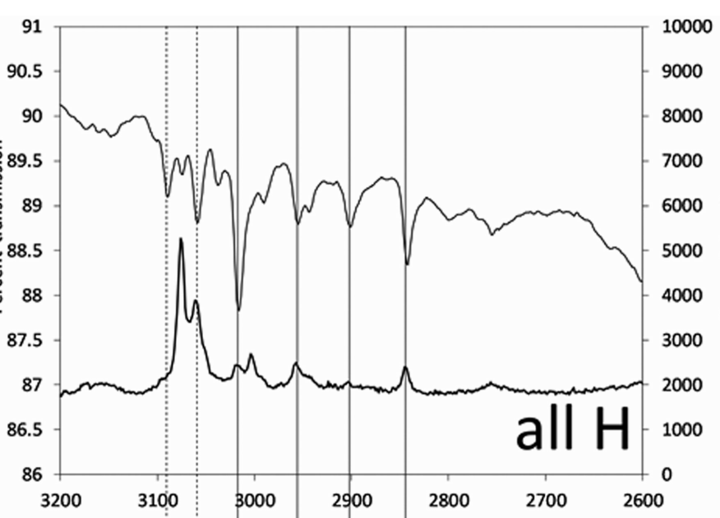
Zadanie 6.2. Porównaj widmo IR oraz widmo Ramana następującej cząsteczki – określ co jest przyczyną występujących różnic. Przyporządkuj poszczególne pasma do odpowiednich grup funkcyjnych.
(d)
IR
Transmitancja (IR)
Intensywność (Raman)
Raman
Liczba falowa / cm⁻¹

Slide 9
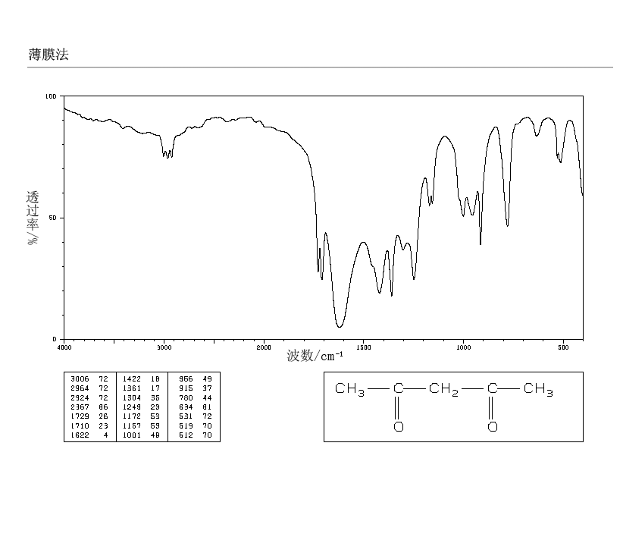
Zadanie 6.3. Wskaż dowody powstawania formy enolowej 2,4-pentanodionu. Wyjaśnij występowanie dwóch pasm w zakresie $\overline{ν}=$1700—1750 cm⁻¹, pasma $\overline{ν}=$1650 cm⁻¹ oraz bardzo szerokiego pasma (z licznymi maksimami) w zakresie $\overline{ν}=$ 3400-2600 cm⁻¹.

Slide 10
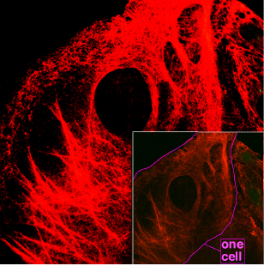
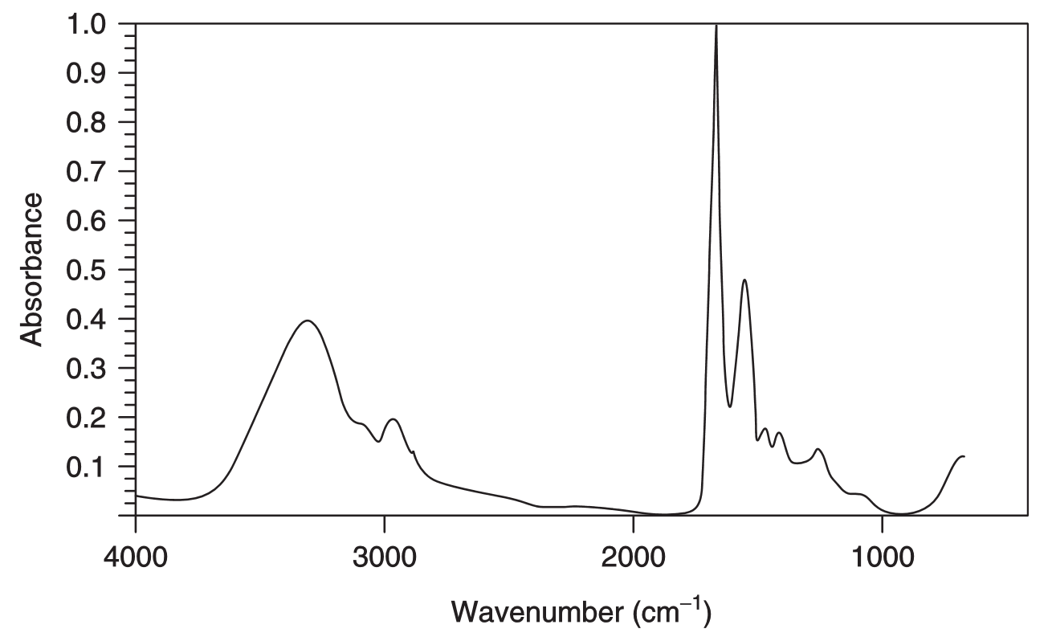
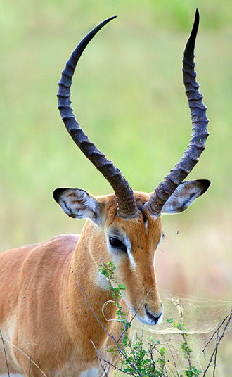
Zadanie 6.4. Przeanalizuj widma IR uzyskane metodą FTIR dla próbek pochodzenia biologicznego.
Białka i peptydy
1650 cm⁻¹
I amidowe
(C=O rozciągające)
3300 cm⁻¹
NH roz.
1570 cm⁻¹
II amidowe
(N-H zginające)
Keratyna
„Infrared Spectroscopy of Biological Applications: An Overview”; Barbara H. Stuart; Encyclopedia of Analytical Chemistry,2012,
John Wiley & Sons, Ltd. DOI: 10.1002/9780470027318.a0208.pub2

Slide 11
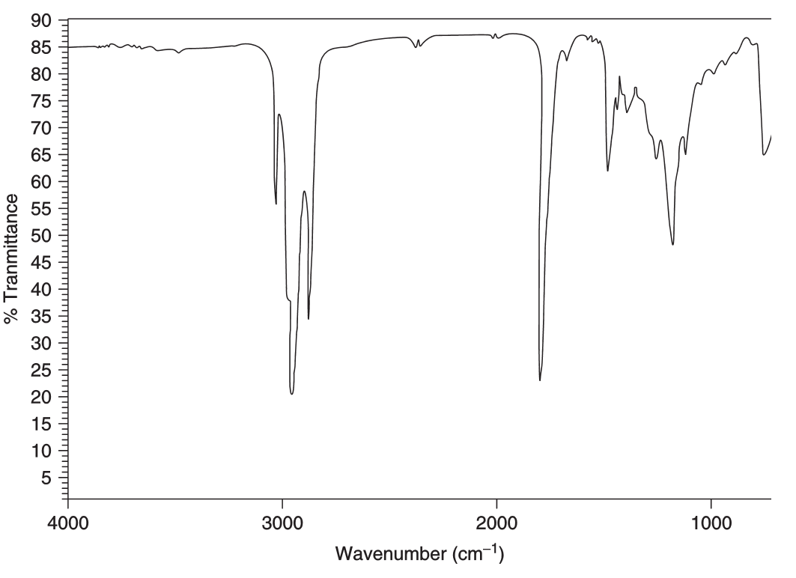
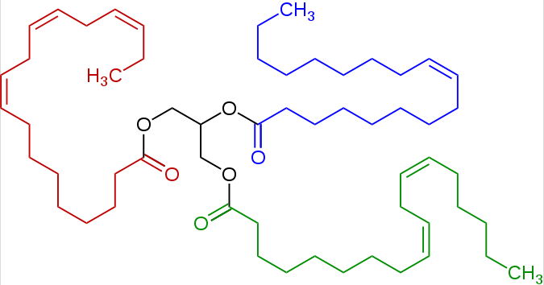
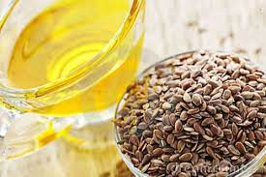
Zadanie 6.4. Przeanalizuj widma IR uzyskane metodą FTIR dla próbek pochodzenia biologicznego.
Tłuszcze
3100 cm⁻¹
=CH rozciągające
1730 cm⁻¹
C=O rozciągające
1180 cm⁻¹
C-O rozciągające
CH₂ rozciągające
Olej lniany

Slide 12
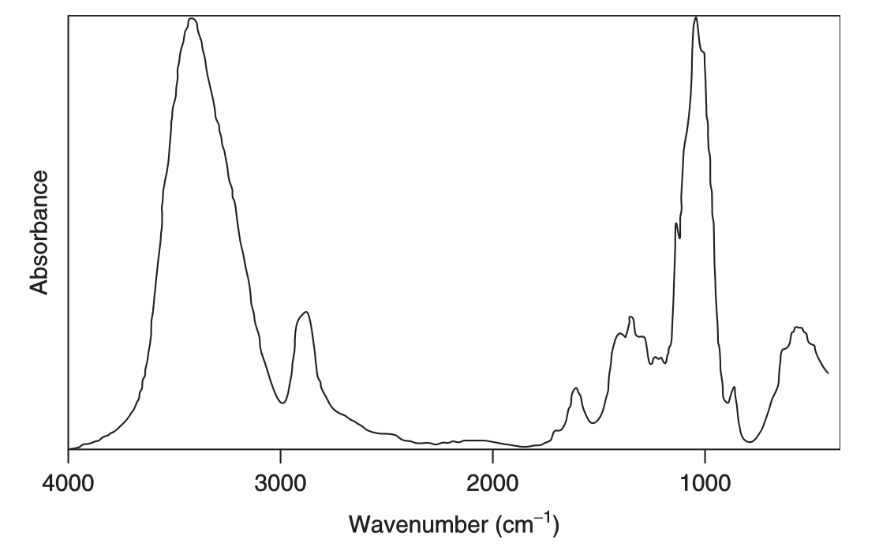
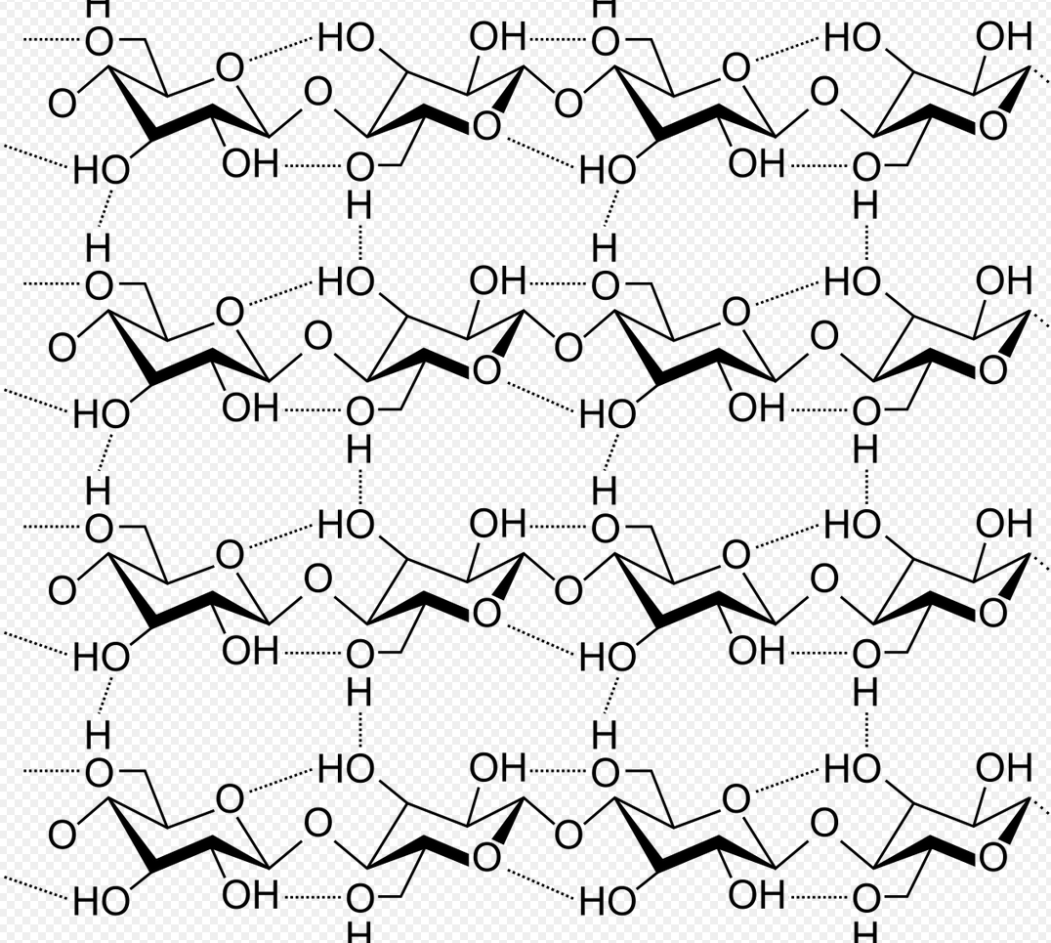
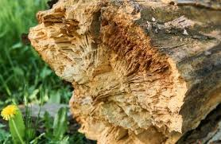
Zadanie 6.4. Przeanalizuj widma IR uzyskane metodą FTIR dla próbek pochodzenia biologicznego.
Cukry
3200-3500 cm⁻¹
OH rozciągające
1100 cm⁻¹
C-O rozciągające
CH₂ rozciągające
Celuloza

Slide 13
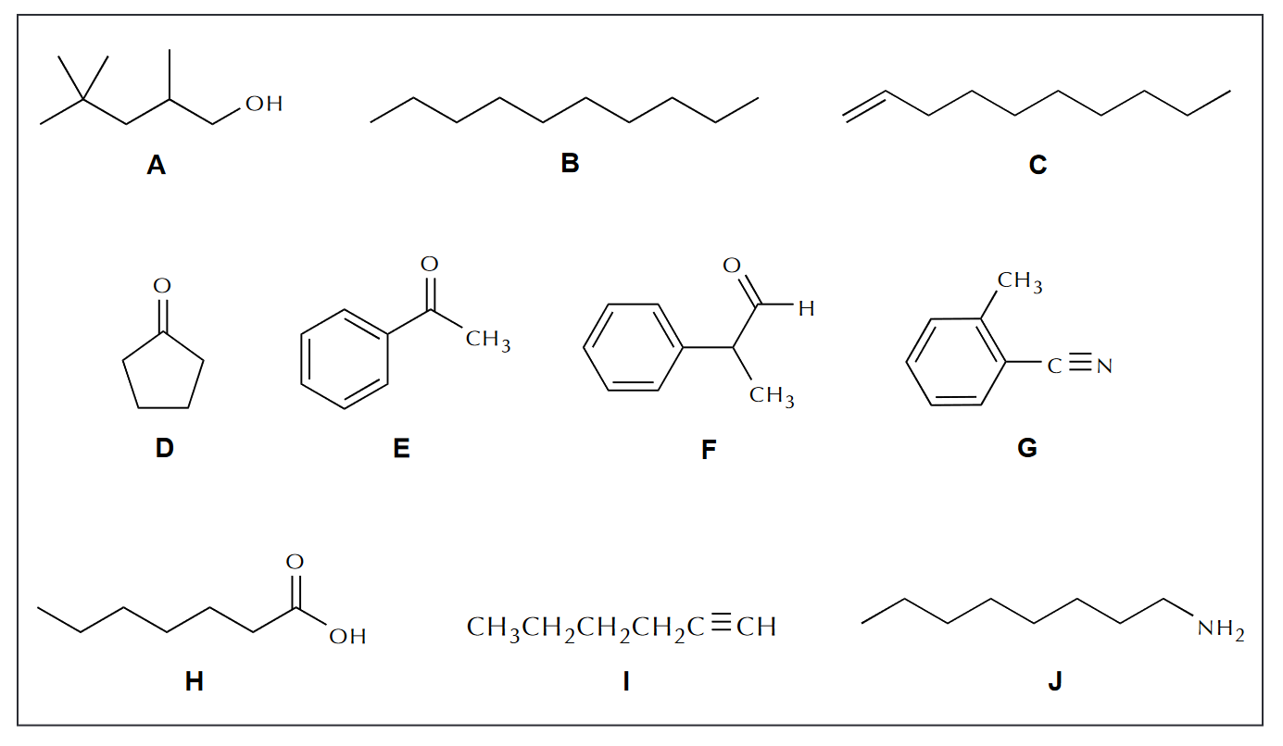
Zadanie 6.5. Przyporządkuj widma IR do związków (uwaga jest 10 związków i 9 widm).
Podaj pasma, które umożliwiły dokonanie identyfikacji.

Slide 14
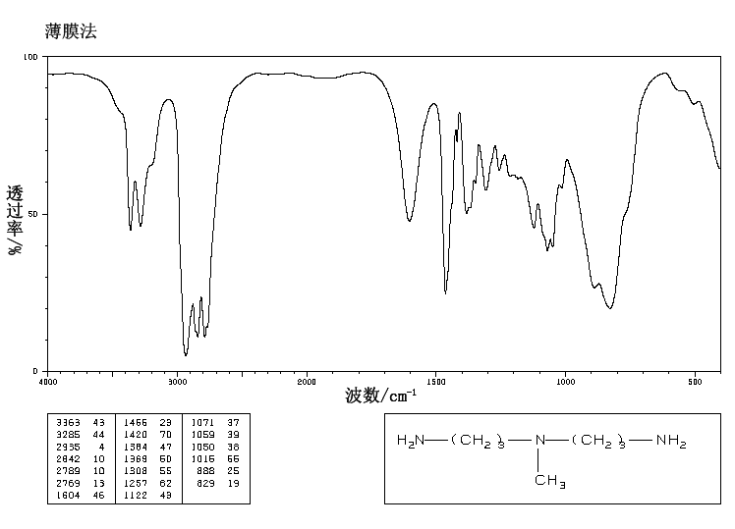

Slide 15
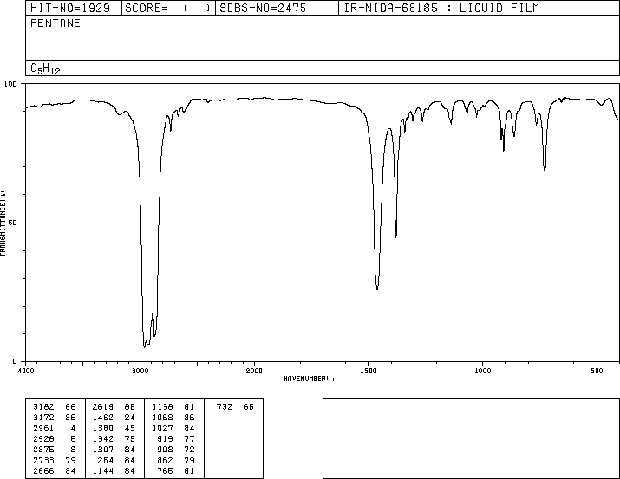

Slide 16
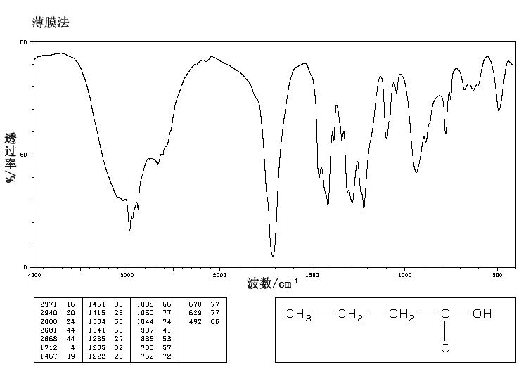

Slide 17
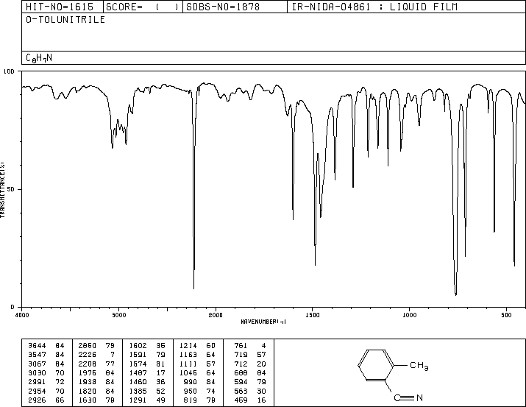

Slide 18
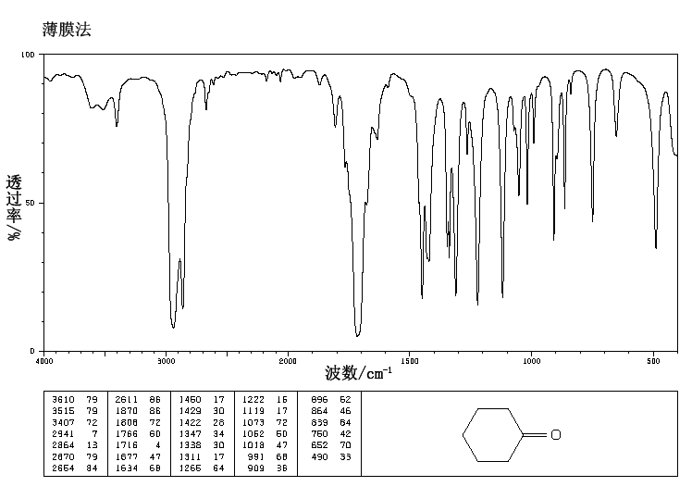

Slide 19
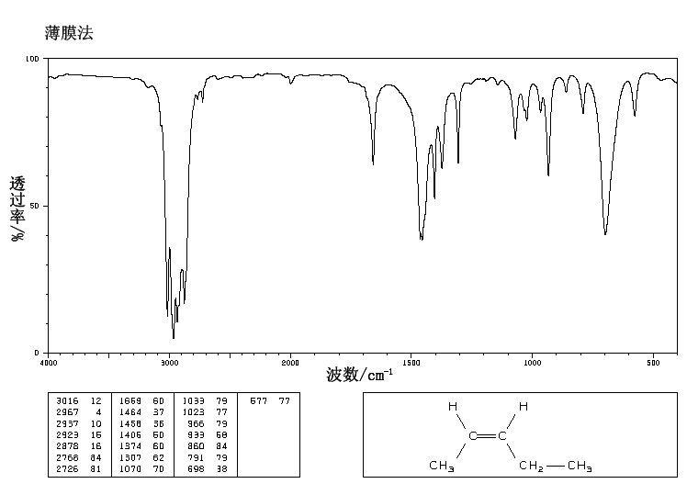

Slide 20
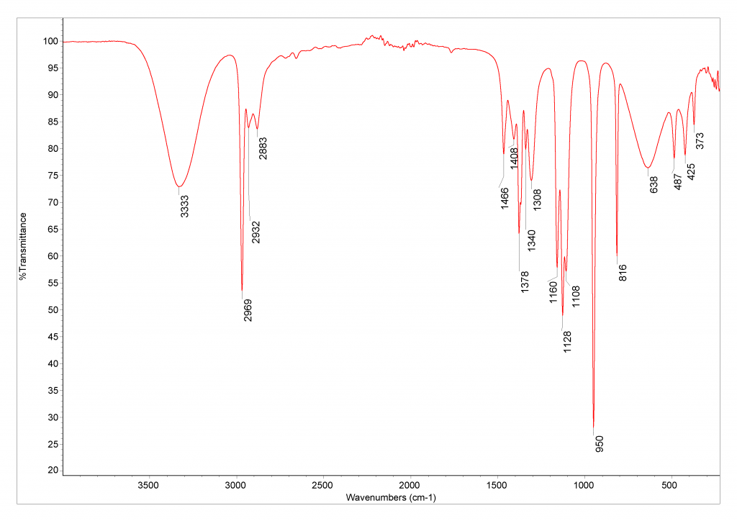

Slide 21
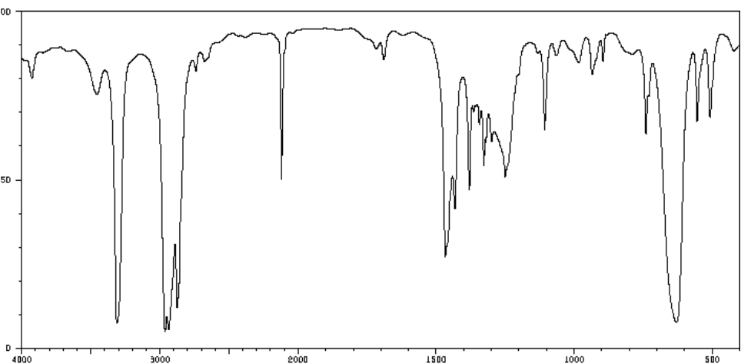

Slide 22
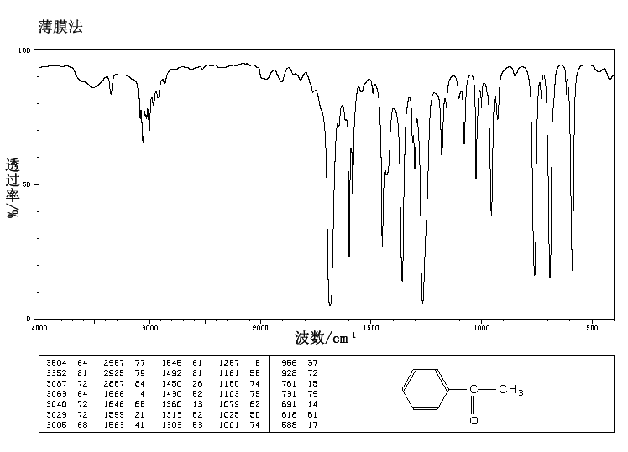

Slide 23
Zadanie 6.6. Do roztworu NaOH/EtOH dodano aceton a następnie benzaldehyd. Wytrącony produkt odsączono
i zmierzono widma IR etanolu, acetonu, benzaldehedu i otrzymanego produktu X.
Przyporządkuj podane widma do tych związków.
Podaj pasma które umożliwiłyby identyfikację
c) Określ strukturę powstałego produktu X.
d) Oblicz stałą siłową wiązania C=O w cząsteczce acetonu, benzaldehydu oraz produktu X
e) Przy jakich długościach fali pojawią się ramanowskie linie stokesowskie i anty-stokesowskie dla drgania
rozciągającego C=O w acetonie jeżeli źródłem wzbudzenia jest laser argonowy jonowy (488,0 nm).

Slide 24
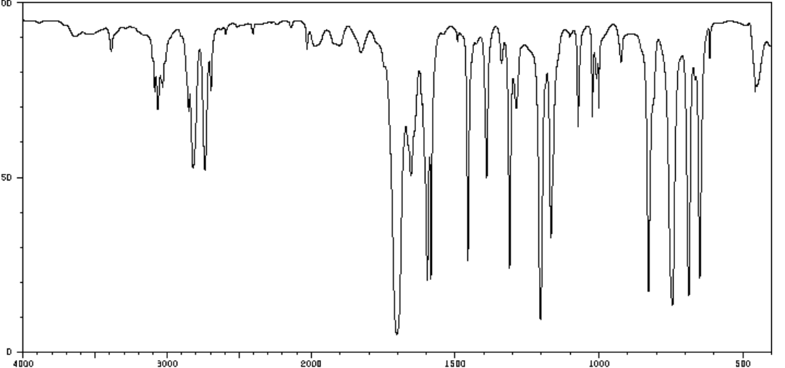
Widmo 1

Slide 25
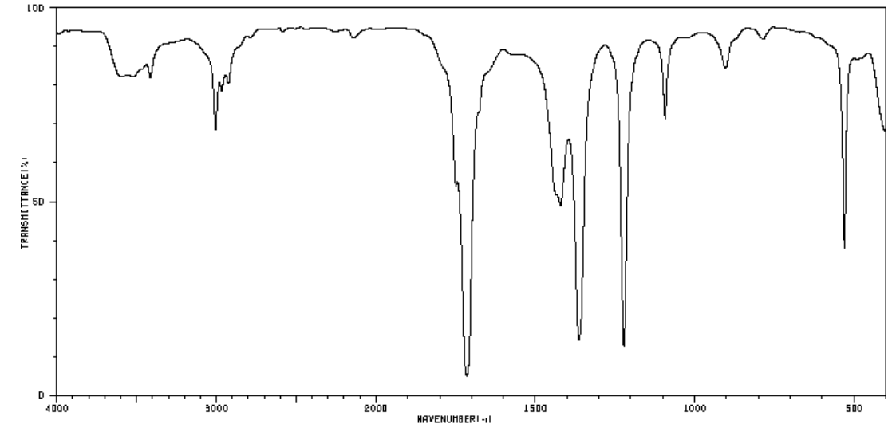
Widmo 2

Slide 26
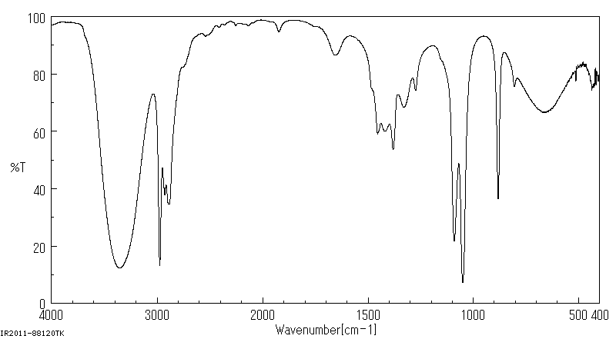
Widmo 4

Slide 27
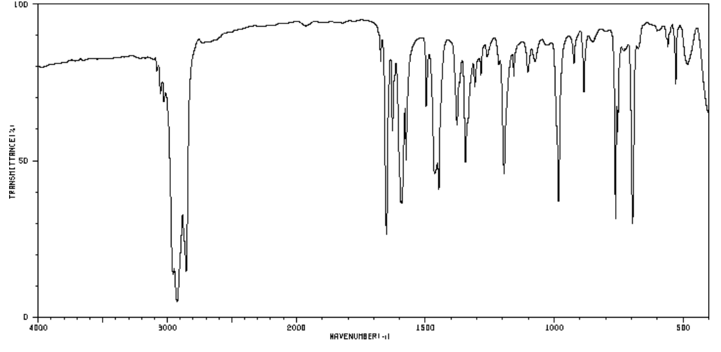
1620 cm-1
1660 cm-1
Widmo 3

